Slide 1
PROGRAM LATIHAN PERSIJILAN TUNGGAL

Slide 2
PROGRAM PERSIJILAN TAHAP TUNGGAL (SINGLE TIER)
Pentauliahan yang melibatkan kombinasi beberapa tahap dalam bidang yang sama.
PB hendaklah mematuhi tempoh latihan yang ditetapkan kecuali mendapat kelulusan Ketua Pengarah Pembangunan Kemahiran(KPPK).

Slide 3
TEMPOH LATIHAN PROGRAM PERSIJILAN TAHAP TUNGGAL (SINGLE TIER)
Tempoh latihan adalah merujuk kepada tempoh latihan minimum yang ditetapkan dalam panduan yang sedang berkuatkuasa serta
Bagi NOSS format baharu, hendaklah memenuhi tempoh latihan yang dinyatakan dalam NOSS tersebut.
Pelaksanaan dan tempoh latihan adalah seperti jadual berikut:

Slide 4
PELAKSANAAN & TEMPOH LATIHAN
Kumpulan Program | Tahap | Tempoh
A1 | Tahap 1, 2 &3 (Persijilan tahap tunggal SKM 3) | 2400 jam
A2 | Tahap 2 & 3 (Persijilan tahap tunggal SKM 3) | 1800 jam
B1 | Tahap 1,2,3 &4 (Persijilan tahap tunggal DKM ) | 3600 jam + 3 bulan LI
B2 | Tahap 2,3, & 4 (Persijilan tahap tunggal DKM ) | 3600 jam + 3 bulan LI
B3 | Tahap 3 & 4 (Persijilan tahap tunggal DKM ) | 2400 jam + 3 bulan LI
C1 | Tahap 3,4 & 5 (Persijilan tahap tunggal DLKM ) | 4200 jam + 3 bulan LI + 3 bulan LI
C2 | Tahap 4 & 5 (Persijilan tahap tunggal DLKM ) | 3000 jam + 3 bulan LI + 3 bulan LI

Slide 5
KATEGORI PROGRAM PERSIJILAN TUNGGAL
SINGLE-TIER SKM (TAHAP 3)
KUMPULAN A1
SKM TAHAP 3
KUMPULAN A2
KUMPULAN B1
SINGLE-TIER DKM (TAHAP 4)
KUMPULAN B2
DKM
KUMPULAN B3
SINGLE-TIER DLKM (TAHAP 5)
KUMPULAN C1
DLKM
KUMPULAN C2

Slide 6
KOMPONEN PENILAIAN MENGIKUT TAHAP
TAHAP 1
Kerja Kursus SAHAJA
TAHAP 2
Kerja Kursus
Penilaian Akhir
TAHAP 3
Kerja Kursus
Penilaian Akhir
TAHAP 4 (DKM)
TAHAP 5 (DLKM)
Kerja Kursus
Penilaian Akhir
Projek Akhir
Latian Industri
Kerja Kursus
Penilaian Akhir
Projek Akhir
Latian Industri

Slide 7
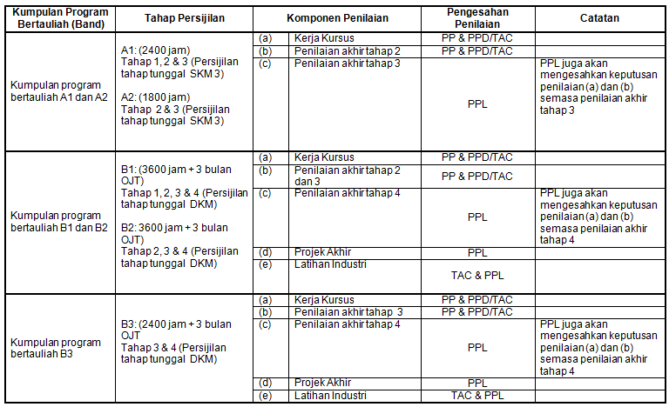
KOMPONEN PENILAIAN PERSIJILAN TAHAP TUNGGAL – SINGLE TIER
KOMPONEN PENILAIAN PERSIJILAN
TAHAP TUNGGAL – SINGLE TIER

Slide 8
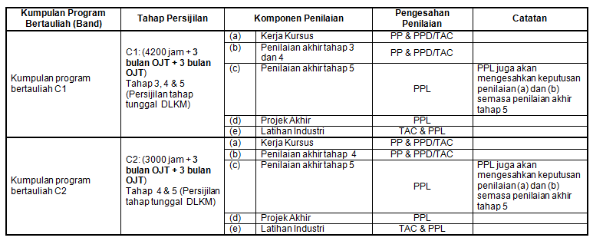
KOMPONEN PENILAIAN PERSIJILAN TAHAP TUNGGAL – SINGLE TIER

Slide 9
PELAKSANAAN PENILAIAN PERSIJILAN TAHAP TUNGGAL – SINGLE TIER
MENGIKUT TAHAP | TIDAK MENGIKUT TAHAP
Penilaian bermula daripada tahap terendah yang ditawarkan oleh NOSS PB bertanggungjawab dalam mengesah pelaksanaan penilaian bagi setiap pelatih diperingkat ini; | Penilaian dilaksanakan mengikut rekabentuk kurikulum yang telah diluluskan. PB bertanggungjawab dalam mengesah pelaksanaan penilaian bagi setiap pelatih;
PPL akan membuat lawatan pada tahap tertinggi dan akan mengesahkan keputusan penilaian bagi semua tahap bagi kumpulan program bertauliah (band) tersebut. | PPL akan mengesahkan penilaian pada penilaian terakhir bagi kumpulan program bertauliah (band) tersebut.
Gagal penilaian dalaman : ulang nilai disahkan oleh PP,PPD/TAC Gagal penilaian akhir PPL : ulang nilai disahkan oleh PPL yang dilantik oleh JPK. | Gagal penilaian dalaman : ulang nilai disahkan oleh PP,PPD/TAC Gagal penilaian akhir PPL : ulang nilai disahkan oleh PPL yang dilantik oleh JPK.
PB bertanggungjawab menguruskan penilaian ulang nilai bagi pelatih yang gagal mencapai tahap kekompetenan yang ditetapkan sebelum pelatih memasuki tahap tertinggi dalam laluan yang ditawarkan oleh NOSS | PB bertanggungjawab menguruskan penilaian ulang nilai bagi pelatih yang gagal mencapai tahap kekompetenan yang ditetapkan
Pelatih yang tidak melengkapkan latihan seperti yang didaftarkan akan dipersijilkan pada tahap tertinggi yang dicapai. | Pelatih yang tidak melengkapkan latihan TIDAK akan dianugerahkan apa-apa Sijil.

Slide 10
KAEDAH PENGREKODAN PORTFOLIO PELATIH
NOSS FORMAT LAMA | NOSS FORMAT BARU
Job Profile Chart (JPC) bagi program NOSS; Carta profil Core Ability; Carta laluan latihan bagi program NOSS; Matrik NOSS Matriks Core Ability (jika berkenaan); Rekod Pencapaian Kumulatif (RPK) bagi program NOSS; Rekod Pencapaian Kumulatif (RPK) bagi Core Ability; Bukti pencapaian bagi semua duti-duti dan tugasan-tugasan yang telah dinilai berdasarkan modul/Duti-Tugasan; dan Borang penilaian prestasi NCS-Core Ability (JPK/CA/01) mengikut tahap yang dinilai bagi setiap modul. | Competency Profile Chart (CPC) bagi program NOSS; Carta profil Core Ability; Carta laluan latihan bagi program NOSS; Matrik NOSS Matriks Core Ability (jika berkenaan); Rekod Pencapaian Kumulatif (RPK) bagi program NOSS format baharu; Rekod Pencapaian Kumulatif (RPK) bagi Core Ability; Bukti pencapaian bagi semua aktiviti kerja (work activities) yang telah dinilai berdasarkan modul silibus JTM; dan Borang penilaian prestasi NCS-Core Ability (JPK/CA/01) mengikut tahap yang dinilai bagi setiap CU.

Slide 11
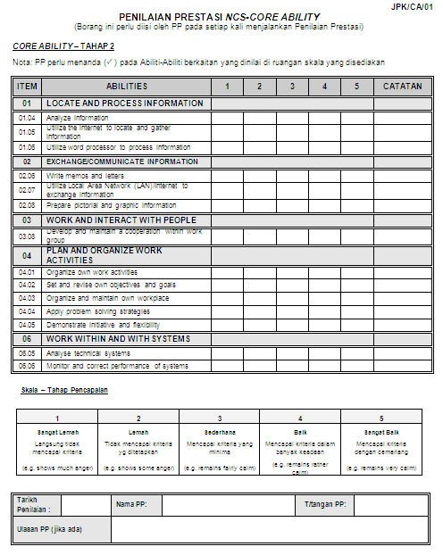
BORANG PENILAIAN PRESTASI NCS-CORE ABILITY (JPK/CA/01) TAHAP 1 & 2

Slide 12
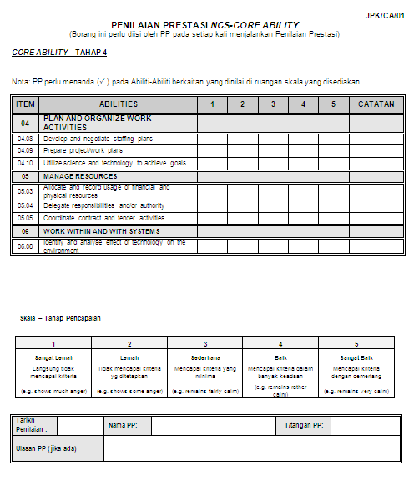
BORANG PENILAIAN PRESTASI NCS-CORE ABILITY (JPK/CA/01) TAHAP 3 & 4

Slide 13
BORANG PERMOHONAN PERSIJILAN
Bagi pelajar program Persijilan Tunggal bermula sesi Julai 2012 sehingga Julai 2013 untuk program SIJIL, pengrekodan keputusan penilaian akhir menggunakan:
Borang Permohonan Pengeluaran Sijil Tahap 1 JPK/P4(T1003) – T1 @ JPK/P5(t1003)- NOSS BARU
Borang Permohonan Pengeluaran Sijil Tahap 2 dan 3
JPK/P4(T1003) – T2T3 @ JPK/P5(t1003)- NOSS BARU
Borang Permohonan Pengeluaran Sijil Tahap 4 dan 5
JPK/P4(T1003) – T4T5 @ JPK/P5(t1003)- NOSS BARU
Mulai kumpulan pelajar kemasukan Sesi Januari 2014, pengrekodan keputusan penilaian akhir menggunakan borang JPK/P5(T1003)-SINGLE TIER

Slide 14
BORANG PERMOHONAN PERSIJILAN
Bagi pelajar program Persijilan Tunggal bermula sesi Julai 2012 sehingga Julai 2013 untuk program DIPLOMA, pengrekodan keputusan penilaian akhir menggunakan:
Borang Permohonan Pengeluaran Sijil Tahap 1 JPK/P4(T1003) – T1 @ JPK/P5(t1003)- NOSS BARU
Borang Permohonan Pengeluaran Sijil Tahap 2 dan 3
JPK/P (T1003) – T2T3 @ JPK/P5(t1003)- NOSS BARU
Borang Permohonan Pengeluaran Sijil Tahap 4 dan 5
JPK/P4 (T1003) – T4T5 @ JPK/P5(t1003)- NOSS BARU
Mulai Sesi Julai 2014, pengrekodan keputusan penilaian akhir menggunakan borang JPK/P5(T1003)-SINGLE TIER

Slide 15
PERMOHONAN PERSIJIAN KEMAHIRAN MALAYSIA
Institut menghantar dokumen persijilan mengikut tahap yang didaftarkan sahaja.
Sekiranya pelajar tidak layak mendapat persijilan bagi tahap yang didaftarkan, institut perlu menghantar dokumen persijilan bagi tahap yang tertinggi yang dicapai oleh pelajar. (Bagi kumpulan pelajar yang tidak menggunakan dokumen persijilan JPK/P5(T1003)-SINGLE TIER)
Pengesahan verifikasi oleh PPL bagi program persijilan adalah mengikut kumpulan semasa didaftarkan. Tidak perlu verifikasi berasingan bagi pelajar yang mendapat tahap yang lebih rendah.

Slide 16
PERMOHONAN PERSIJIAN KEMAHIRAN MALAYSIA
Institut perlu mendapat pentauliahan program bagi setiap tahap untuk membolehkan pelajar mendapat sijil bagi tahap yang terendah.
PN akan menjalankan verifikasi untuk tahap-tahap yang terendah dengan menyemak portfolio dan mengesahkan borang Audit Ketrampilan (SPC.07).

Slide 17
SEKIAN…
TERIMA KASIH

